Slide 1
Anglosaská Amerika
Poloha
Geológia a orografia
Vodstvo
Klíma a bioklimatické pásma
História
Obyvateľstvo
Hospodárstvo
Administratívne členenie
Geopolitické pomery

Slide 2
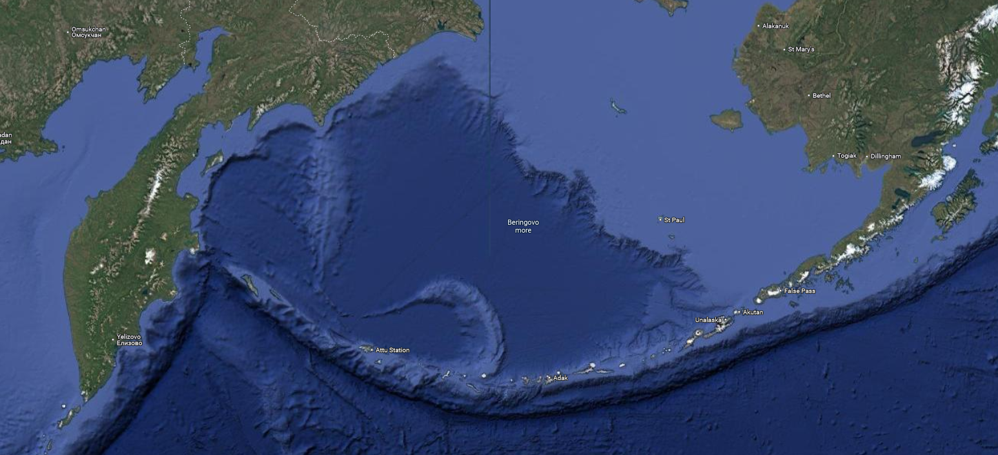
Poloha
na zemeguli, voči iným kontitentom (viď prednáška)
západná pologuľa, severná pologuľa
len Aleutské ostrovy presahujú na východnú pologuľu
z geol. hľadiska sem možno zaradiť aj Grónsko a západná časť Islandu
v porovnaní s Latinskou Amerikou relatívne dobre dostupná z Európy
poloha voči oceánom a moriam + zálivy a prielivy (viď prednáška)
ostrovy a súostrovia (viď prednáška)
Aleuty, ostrovy na severe Kanady, Newfoundland, Bahamy – vrátane ostrova San Saldvador ... Krištof Kolumbus, Vancouverov ostrov, politicky aj Havajské ostovy
polostrovy
Aljašský, Boothijský, Nové Škótsko, Florida (aj s Mys Canaveral)
územie leží na severoamerickej tektonickej platni
na východe subdukuje pacifickú -> zemetrasenia a vulkanická činnosť
región v rámci Ameriky vyčlenený na základe kultúrnych charakteristík – dominancia angličtiny (a severoeurópskeho kultúrneho vplyvu), ale napr. aj právny systém

Slide 3
Orografia (geomorfologické jednotky)
najvýznamnejšie celky,
charakter, príp. obdobie vzniku
najvyššie, najnižšie body
Denali (Mt. McKinley) – 6194 m n. m. – Aljašský chrbát (Aljaška)
Mt. Logan – 5959 m n. m. – Aljašský chrbát (najvyšší vrch Kanady)
Mimo Aljašky je najvyššie pohorie USA Sierra Nevada (Mt. Whitney – 4418 m n. m.)
Havajské ostrovy – Mauna Kea (4205 m n. m.)
vulkán, základňa je 5000 m pod hladinou oceánu, takže od základne je to najvyšší vrch na Zemi s cca 9200 m
Badwater Basin v Údolí smrti (-86 m n. m.)
vzdialenosť Badwater Basin a Mt. Whitney je necelých 150 km

Slide 4
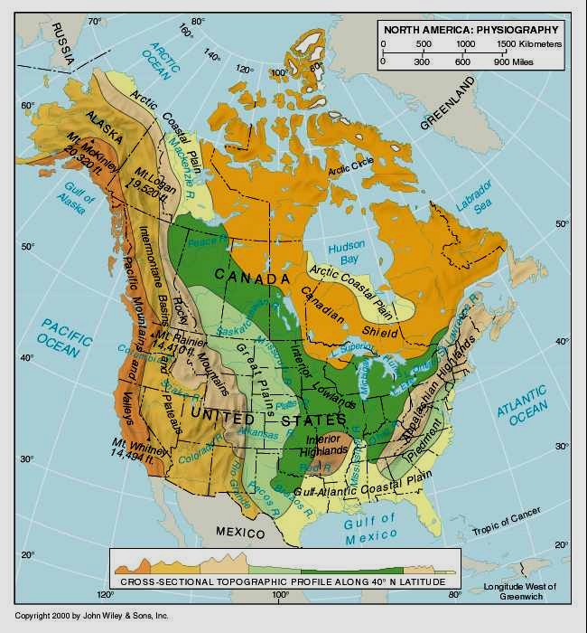
Blue Ridge

Slide 5
Vodstvo
rieky
dobré orografické podmienky na sformovanie veľtokov, najmä v úmorí Atlantického oceánu
Missisippi + Missouri, Rio Grande (Mex. záliv), Rieka sv. Vavrinca (Záliv sv. Vavrinca), Saskatchewan -> j. Wisconsin -> r. Nelson (Hudsonov záliv); priamo do Atl. oceánu veľtoky netečú, bránia tomu Apalače, skôr veľa malých riek;
do SĽO jediný veľtok
Mackenzie <- Veľké j. otrokov <- r. Slave + Peace (Peace-Athabaska Delta – najv. vnútrozemská delta)
Tichý oceán ohraničujú masívne a vysoké pohoria – veľa malých riek s veľkým energet. potenciálom
Yukon (Aljaška), Colorado (cez Veľký Kaňon, do Kalifornského zálivu), priamo do oceánu: Snake + Columbia, Sacramento
režim – zväčša snehovo-dažďový – rieky prameniace v Kordillerách a tečúce na východ (Missouri, Mississippi, Mackenzie); snehový až ľadovcový – Yukon,
jazerá
odtokové/bezodtokové (viď prednášky)

Slide 6
Klíma
arktické, subarktické, mierne až subtropické pásmo (Florida + Bahamy – tropické)
priebeh morských prúdov a prevládajúce prúdenie vzduchu ->
západné pobrežie (s výnimkou najsevernejších regiónov) je pomerne suché – vznik púšti
východné pobrežie, najmä v okolí Apalačov – viac zrážok, často nárazové (tropické) búrky
orografia a priebeh morských prúdov
na západe mierne pásmo od juhu Aljašky (60° s. z. š.) až takmer po 30° s. z. š.
na východe len od 50° po 40° s. z. š.
členitosť v rovnobežkovom i poludníkovom smere
prenikanie studených vzduchových hmôt hlboko na juh
prenikanie teplých vzduchových hmôt na sever

Slide 7
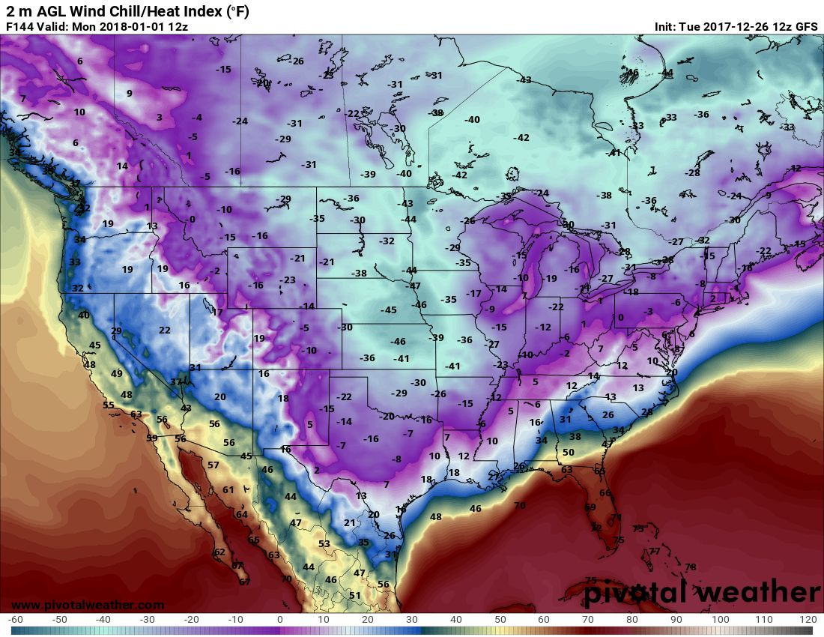

Slide 8
Bioklimatické pásma, rastlinstvo a živočíštvo
rastlinstvo: holarktická oblasť, len juh Floridy neotropická
živočíšstvo: holarktická oblasť
Bioklimatické pásma
najsevernejšie oblasti – tundra, južnejšie lesotundra
vysoké a rozsiahle pohoria (Skalnaté vrchy) – horská tundra
rozsiahle územia od Aljašky po Záliv sv. Vavrinca – boreálne ihličnaté lesy (podobné ako tajga v Ázii)
západné pobrežie (Kalifornia) – chaparral – tvrdolisté vždyzelené lesy a kroviny subtropického pásma (podobné Macchiám v Stredomorí)
medzihorské panvy na západe – púšte mierneho a subtropického pásma
oblasť Veľkých jazier, Apalače, Mississipská a Pobrežná nížina – pásmo listnatých a zmiešaných lesov mierneho pásma
Veľké prérie – charakter stepí a lesostepí

Slide 9
História
bez autochtónneho obyvateľstva
prví ľudia sem prichádzajú v rámci paleoindiánskej migrácie (cez Aljašku)
postupvne vytvárajú viacero kultúr, civilizácií (10 jazykových rodín)
najstaršia Clovis
neskôr Anasaziovia, Mississipská kultúra s centrom Cahokia (St. Louis)
príklady kultúrnych oblastí a etník (viď prednáška)
Kolonizácia
prvé (15./16. stor.) Španielsko – územia na juhu dnešných USA
Francúzsko – v 16. stor. len obchoduje s Amerindiánmi najmä s kožušinou (v menšej miere aj Holanďania)
kolónie zakladajú od začiatku 17. stor. (Nové Francúzsko s centrom Quebec), dostávajú sa do sporu s Irokézmi (veľký a vojensky zdatný národ); v polovici 17. stor. už rozsiahle územie, ale veľmi riedko osídlené a bez vojenskej opory (obchodníci, misionári)
Anglicko/Veľká Británia/Spojené kráľovstvo – prvá kolónia Virginia na zač. 17. stor; v r. 1620 príchod puritánov – založený Massachusets, 1634 – katolícky Maryland – postupne do r. 1732 – 13 kolónií
rozvoj obchodu s otrokmi
17. stor. – Holandsko (Nové Holandsko – Nový Amsterdam), Rusko (Aljaška, ale až po sever Kalifornie/do 1867), Švédsko (Nové Švédsko – Delaware), Dánsko (Grónsko)
Sedemročná vojna (1756-1763) – víťaz Veľká Británia, Francúzsko stráca svoje kolónie (viac prednáška)
Americká vojna za nezávislosť (1775-1783) – samostatnosť 13 kolónií – vznik USA (viac prednáška)
postupné rozširovanie na západ – postupným osídľovaním, vojenskými operáciami (Mexiko) aj kupovaním územia (Louisiana od Francúzska, Florida od Španielska, Aljaška od Ruska)
posledné štáty – Oklahoma (1907), Nové Mexiko (1912), Arizona (1912), Aljaška (1959), Havaj (1959)
Americká občianska vojna (Sever proti Juhu, 1861-1865)
Sever priemyselný – slobodný
Juh poľnohospodársky (čajovníkové, tabakové plantáže) – otrokársky, tlak Severu -> odtrhnutie sa 11 kolónií – Konfederované štáty Americké (Virginia rozdelená na V a Z)
výsledok – USA porazili CSA, zrušené otrokárstvo, industrializácia aj na juhu, rast hospodárskej sily USA
Kanada – 1867 sa stáva ako britské domínium konfederáciou, v r. 1919 de facto vyhlasuje samostatnosť, zo strany Spojeného kráľovstva potvrdená r. 1935
nezávislý štát s hlavou štátu zdieľanou so Spojeným kráľovstvom
separatistické snahy Quebecu (2 referendá), ústavný súd však vyhlásil, že jednostranné odtrhnutie Quebecu nie je možné (situácia podobná ako v Španielsku s Katalánskom)
Bahamy – 1973 – Spojené kráľovstvo potvrdzuje úplnú nezávislosť, hlavou ostáva britský kráľ
zbohatli hlavne v 20. rokoch 20. stor. – v období prohibície v USA

Slide 10

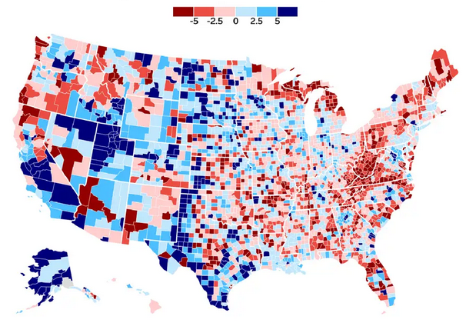
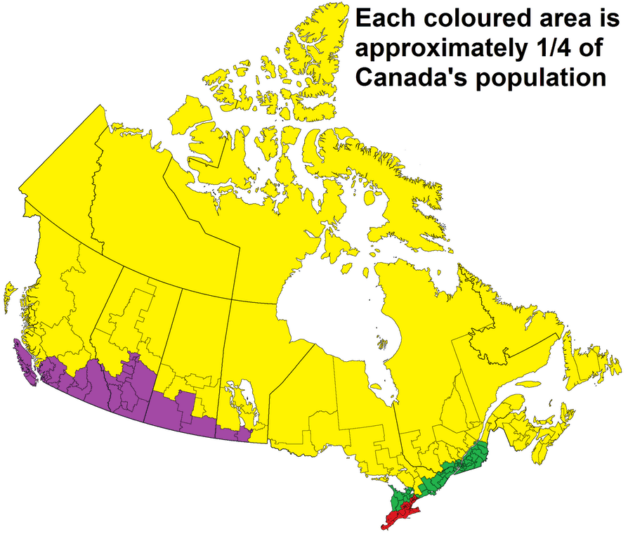

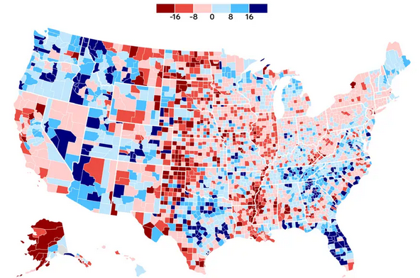

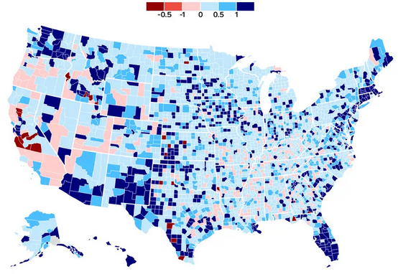
Obyvateľstvo (viď prezentácia)
Počet a rozmiestnenie
Bahamy (400 000)
najľudnatejšie štáty a provincie
Kanada: Ontário (15 mil.), Quebec (9 mil.)
USA: Kalifornia (40 mil.), Texas (30 mil.), Florida (22), NY (20)
Dynamika
prirodzená reprodukcia
migrácia
Štruktúra
rasová a etnická
jazyková
náboženská
+ migrácia vo veľkomestách
zdroj

Slide 11
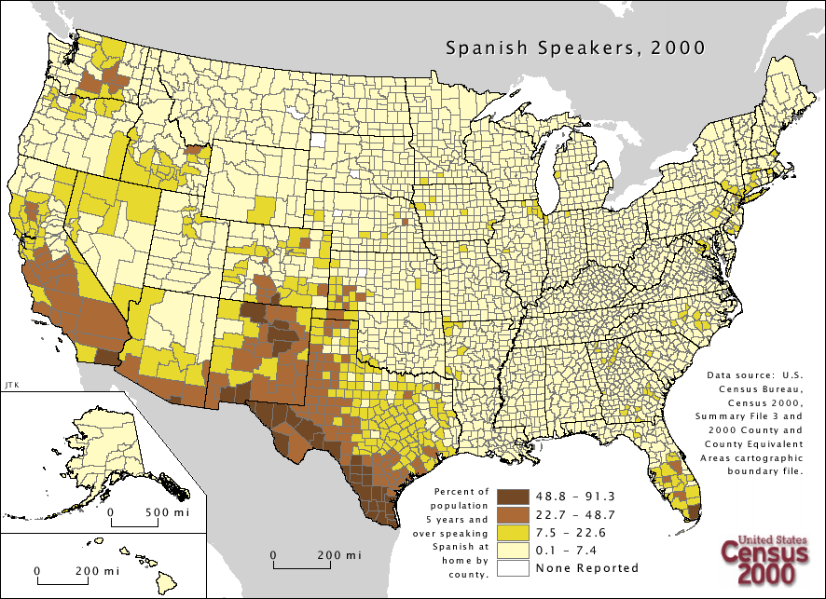
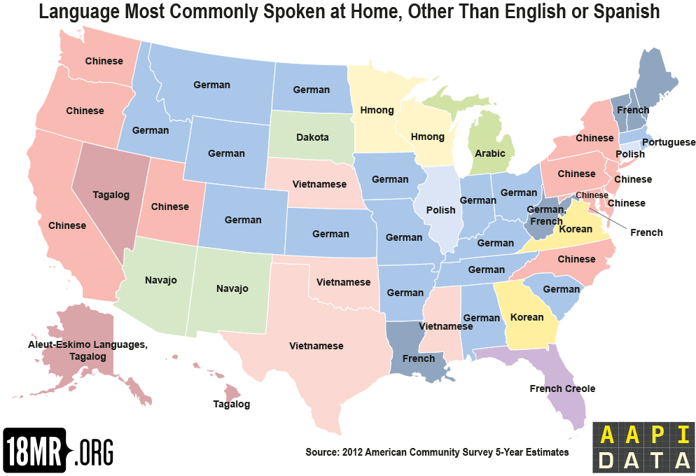

Slide 12
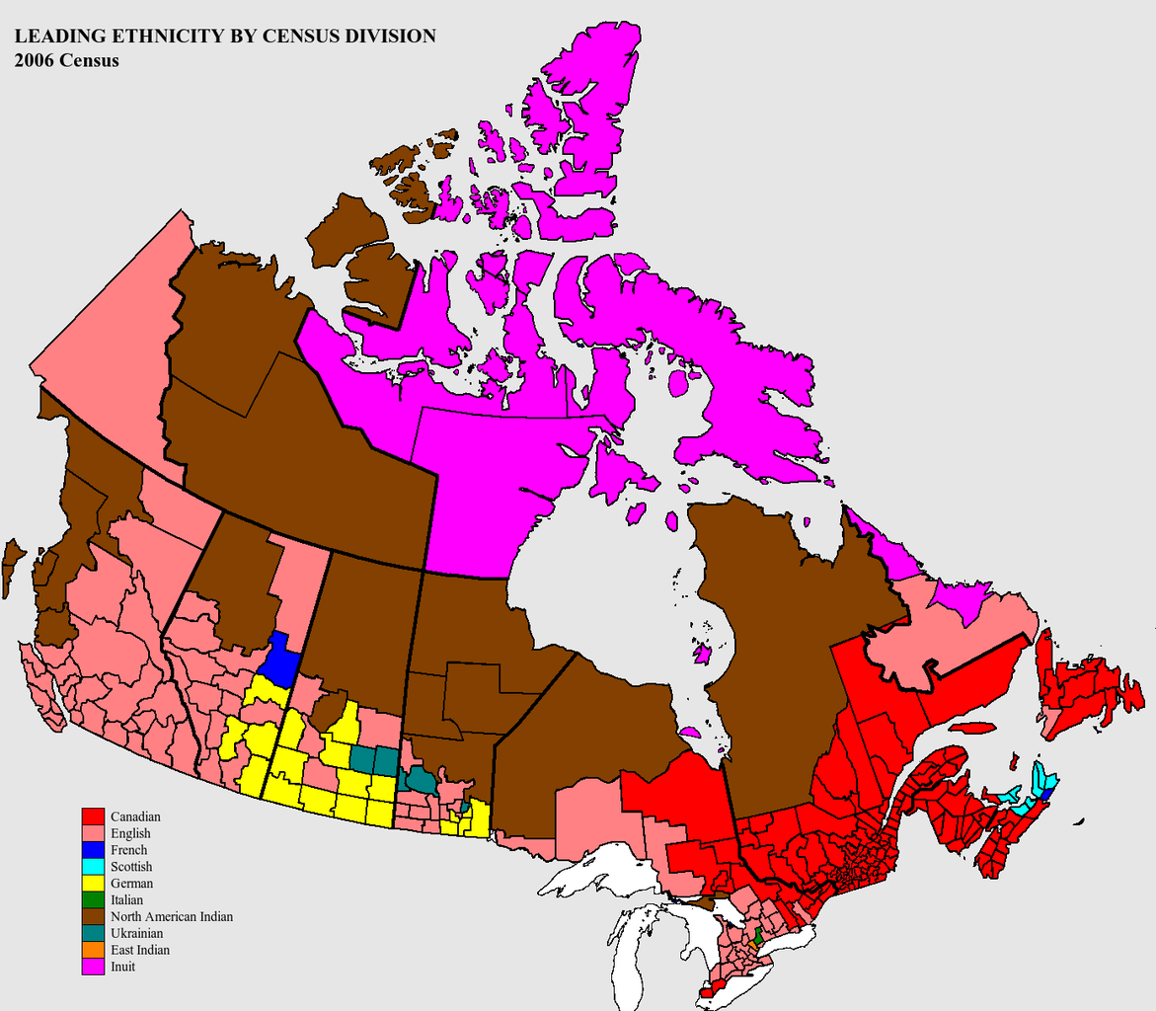
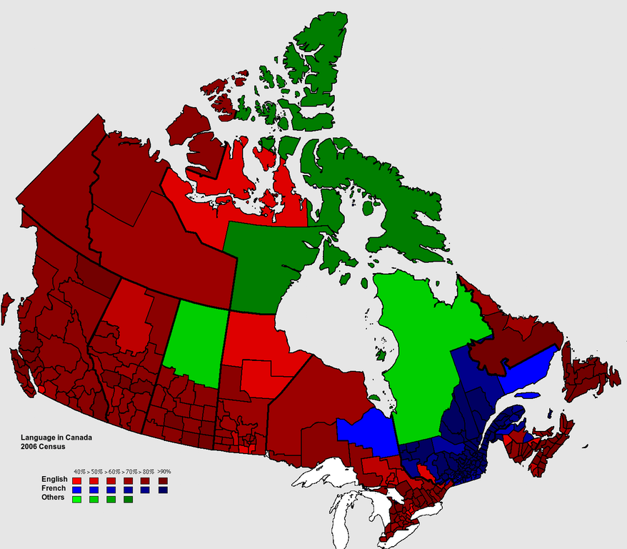

Slide 13
najväčšie mestá (nad 1,5 mil. obyv.)
najväčšie aglomerácie
(nad 5 mil. obyv.)
New York (8,5)
Los Angeles
Toronto
Chicago
Houston
Montreal
Filadelfia
Phoenix
New York (22)
Los Angeles
Chicago
Washington
San Francisco
Boston
Filadelfia
Toronto
Dallas-Fort Worth
Houston
Detroid
Miami
Atlanta

Slide 14
Hospodárstvo
špecifiká vývoja (viď prednáška)
USA – najväčšia ekonomika sveta
Kanada je na 9. mieste
napriek tomu, že počtom obyvateľov je až na 39.
veľmi vyspelé ekonomiky
dostatok nerastných surovín a energetických zdrojov
dostatok kapitálu na investície (rozvinutý finančný sektor)
odvetvia založené na vzdelanej pracovnej sile (špičkové univerzity), vede a výskume
modrené technológie
diverzifikované hospodárstvo
rozvinuté mnohé odvetvia, ekonomika krajiny nepadne kvôli turbulenciám v jednom odvetví

Slide 15
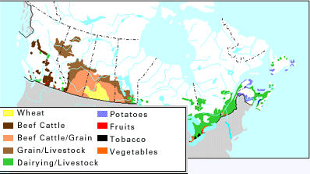
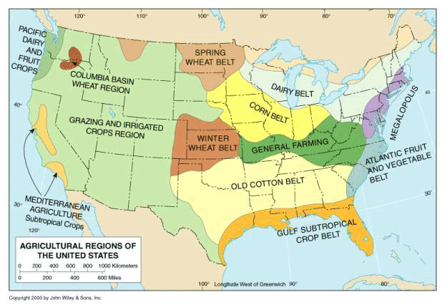
poľnohospodárske regióny
Poľnohospodárske pásma USA:
corn belt- kukuričné pásmo - (kukurica, sójové bôby, ozimná pšenica), juh a západ od Veľkých kanadských jazier a zaberá Centrálne roviny
wheat belt – pšeničné pásmo (pšenica, ovos, cukrová repa), západne od kukuričného pásma na Veľkých prériách
cotton belt – bavlníkové pásmo (bavlník, tabak, citrusové ovocie, podzemnica olejná), južné oblasti s dostatkom vlahy
tabacco belt – tabak – Atlantická nížina
JZ a JV pobrežie - citrusové plody, hrozno a iné ovocie

Slide 16
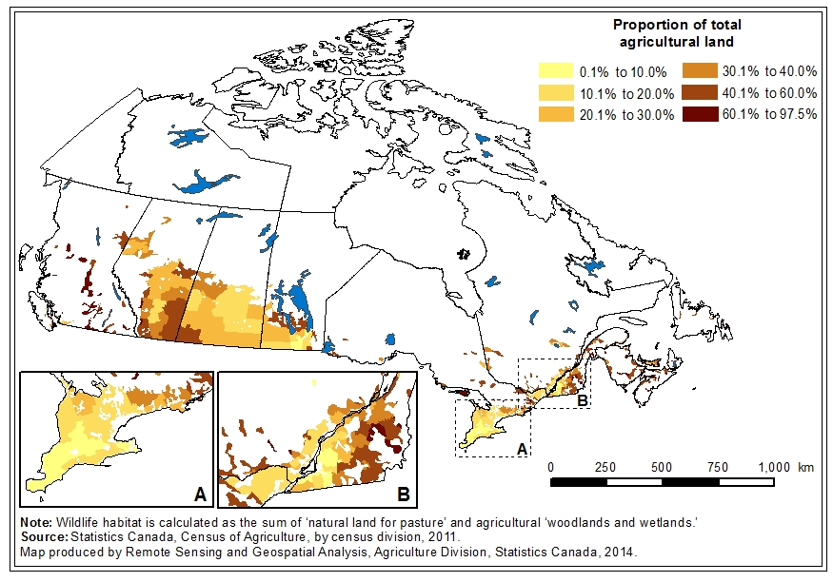
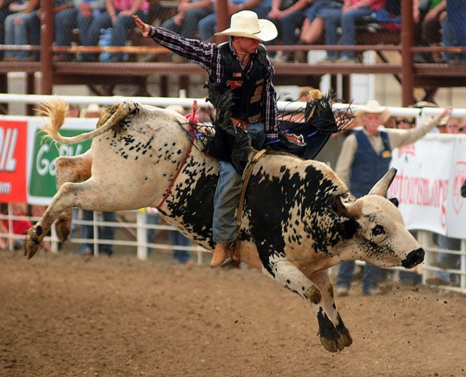

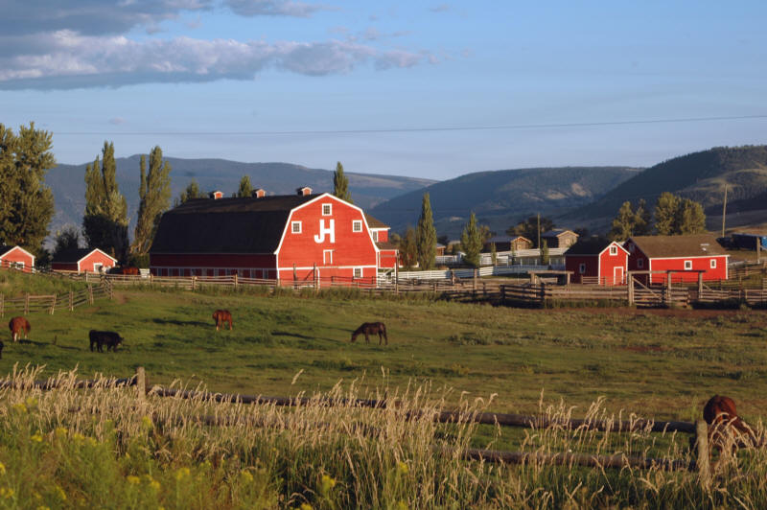
POĽNOHOSPODÁRSTVO KANADA
obilnica Kanady
(pšenica, jačmeň)
+ chov hovädzieho dobytka,
hydiny, kožušinová zver, rybolov
teplomilnejšie plodiny,
zelenina, ovocie, tabak

Slide 17
USA – priemysel
vyspelé hutníctvo železa a farebných kovov
hlavné strediská v okolí Veľkých kanadských jazier (Detroit, Cleveland), miest na severe Atlantického oceánu (Baltimore), miest na brehoch Mississippi a Ohio
Chemická výroba sa sústreďuje do miest ťažby a dovozu ropy (Mexický záliv) a do oblastí s dlhou tradíciou (New York, Baltimore)
Strojárstvo tvorí až 40 % z celkovej priemyselnej výroby USA
výroba automobilov (Detroit), lietadiel a kozmických dopravných prostriedkov (Chicago, Buffalo, Kansas City, Atlanta, Houston, Los Angeles; Boeing – Seattle)
úpadok automobilovej produkcie (v zmysle odsunu výroby, zachovávanie výskumu, vývoja, dizajnu)
Elektrotechnický a elektronický priemysel nadväzujú na výskumné a vývojové centrá, napr. Silicon Valley.

Slide 18
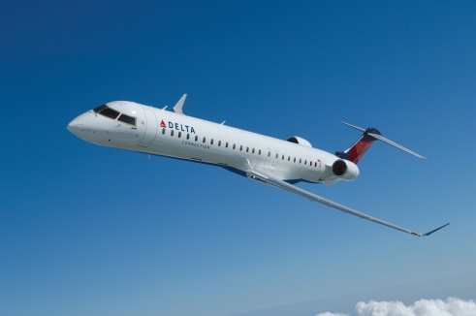
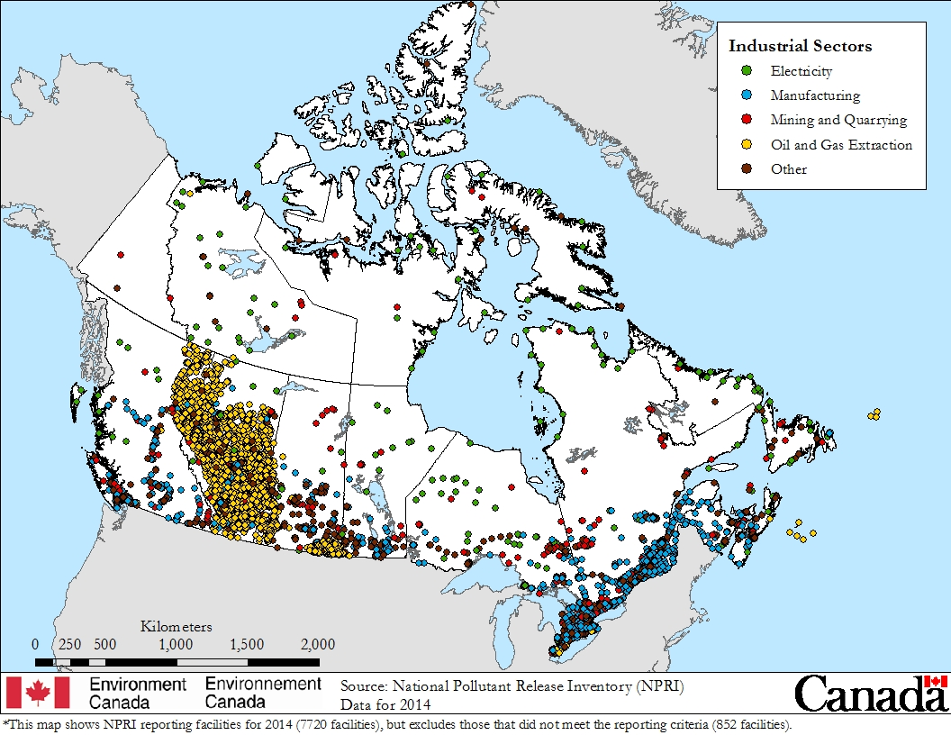
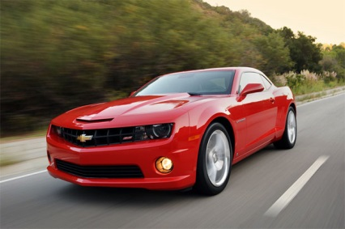
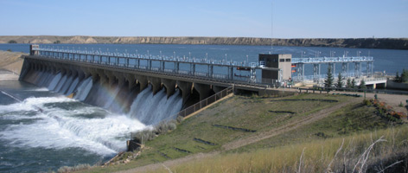
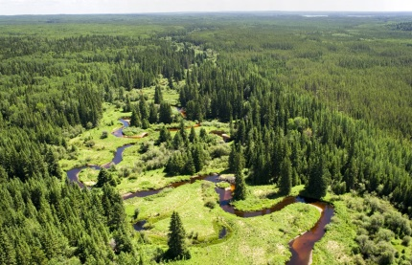
ŤAŽBA a PRIEMYSEL KANADA
ťažba ropy a
zemného plynu
Bombardier - Montreal
sústredenie priemyslu
(najmä ťažký a strojársky)
drevo a výrobky z neho
obrovský hydropotenciál

Slide 19
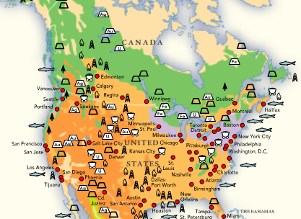
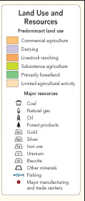

Slide 20
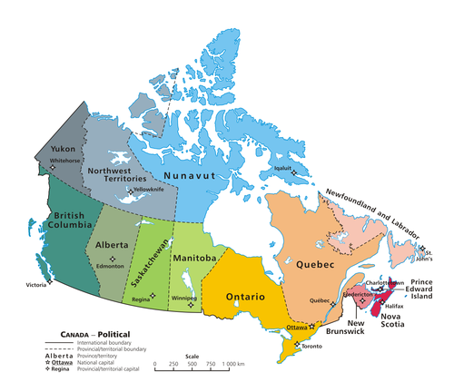
Administratívne členenie – Kanada
provincií
3 teritória
stupeň autonómie teritórií je o niečo menší ako pri provinciách
žiadne z teritórií nemá viac ako 100 000, resp. ani 50 000 obyvateľov

Slide 21
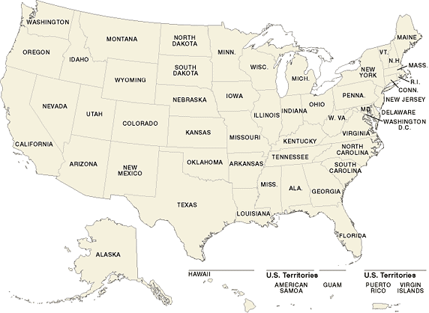
Administratívne členenie – USA
50 štátov
1 federálny dištrikt Columbia (hlavné mesto)
zámorské územia v Karibskom mori a Pacifiku
Portoriko – pridružený štát zatiaľ bez plnohodnotného členstva

Slide 22
geopolitická situácia
Po 2. svetovej vojne – bipolárne rozdelenie sveta
USA – svetová veľmoc – v studenej vojne so ZSSR
po rozpade ZSSR sa USA vďaka ekonomickej i vojenskej sile stali globálnou veľmocou
sila Ruska ako pokračovateľa ZSSR klesla, ale rastie význam nových mocností, najmä Číny
po studenej vojne sa USA postupne, najmä po 11. 9. 2001 stali lídrom boja proti terorizmu
USA majú najväčšiu armádu NATO
a dlhodobo kritizujú najmä EÚ za nedostatočné investície do armády
CETA – obchodná dohoda medzi EÚ a Kanadou
podpísaná v r. 2016, od r. 2017 čiastočne v platnosti
NAFTA – Severoamerická zóna voľného obchodu (CA, US, MEX)
od r. 1994, v nedávnej minulosti ohrozovaná administratívou D. Trumpa
voľný pohyb tovarov a kapitálu, nie však osôb
veľkosťou HDP je najväčšia obchodná organizácia sveta, no 90 % HDP tvorí USA

